Slide 1
Формирование здорового образа жизни на уроках физической культуры
КГУ «Мамлютская средняя школа №2»
Выполнил: учитель физической культуры
Биккин Н.М.

Slide 2
Цель - овладение основами физкультурной деятельности личностно-ориентированной оздоровительной направленности
Задачи:
формировать знания и навыки к практическим действиям направленных на сохранение здоровья;
обеспечивать необходимой информацией для формирования стратегий и технологий, позволяющих сохранять и укреплять здоровье;
Формировать представление об ответственности за собственное здоровье и здоровье окружающих.

Slide 3
Задача оздоровления имеет три взаимосвязанных аспекта:
Воспитательный, состоящий в воспитании у детей бережного отношения к своему здоровью.
Обучающий, состоящий в обучении детей нормам здорового образа жизни, приемам и методам его реализации.
Оздоровительный, состоящий в профилактике наиболее распространенных заболеваний, а также через улучшение таких необходимых качеств, как психическая уравновешенность, спокойствие, сосредоточенность, внимательность, хорошая память, мыслительные способности.

Slide 4
Ритмическая гимнастика
Упражнения оказывают существенное
влияние на формирование правильной осанки, красивой походки, воспитывают эстетические понятия, культуру движений.
С помощью средств ритмической
гимнастики можно развивать
такие физические качества, как
общая выносливость, сила,
гибкость, ловкость.

Slide 5
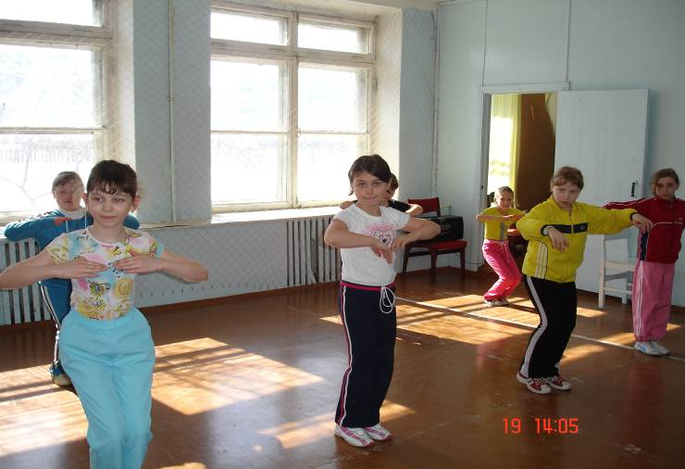
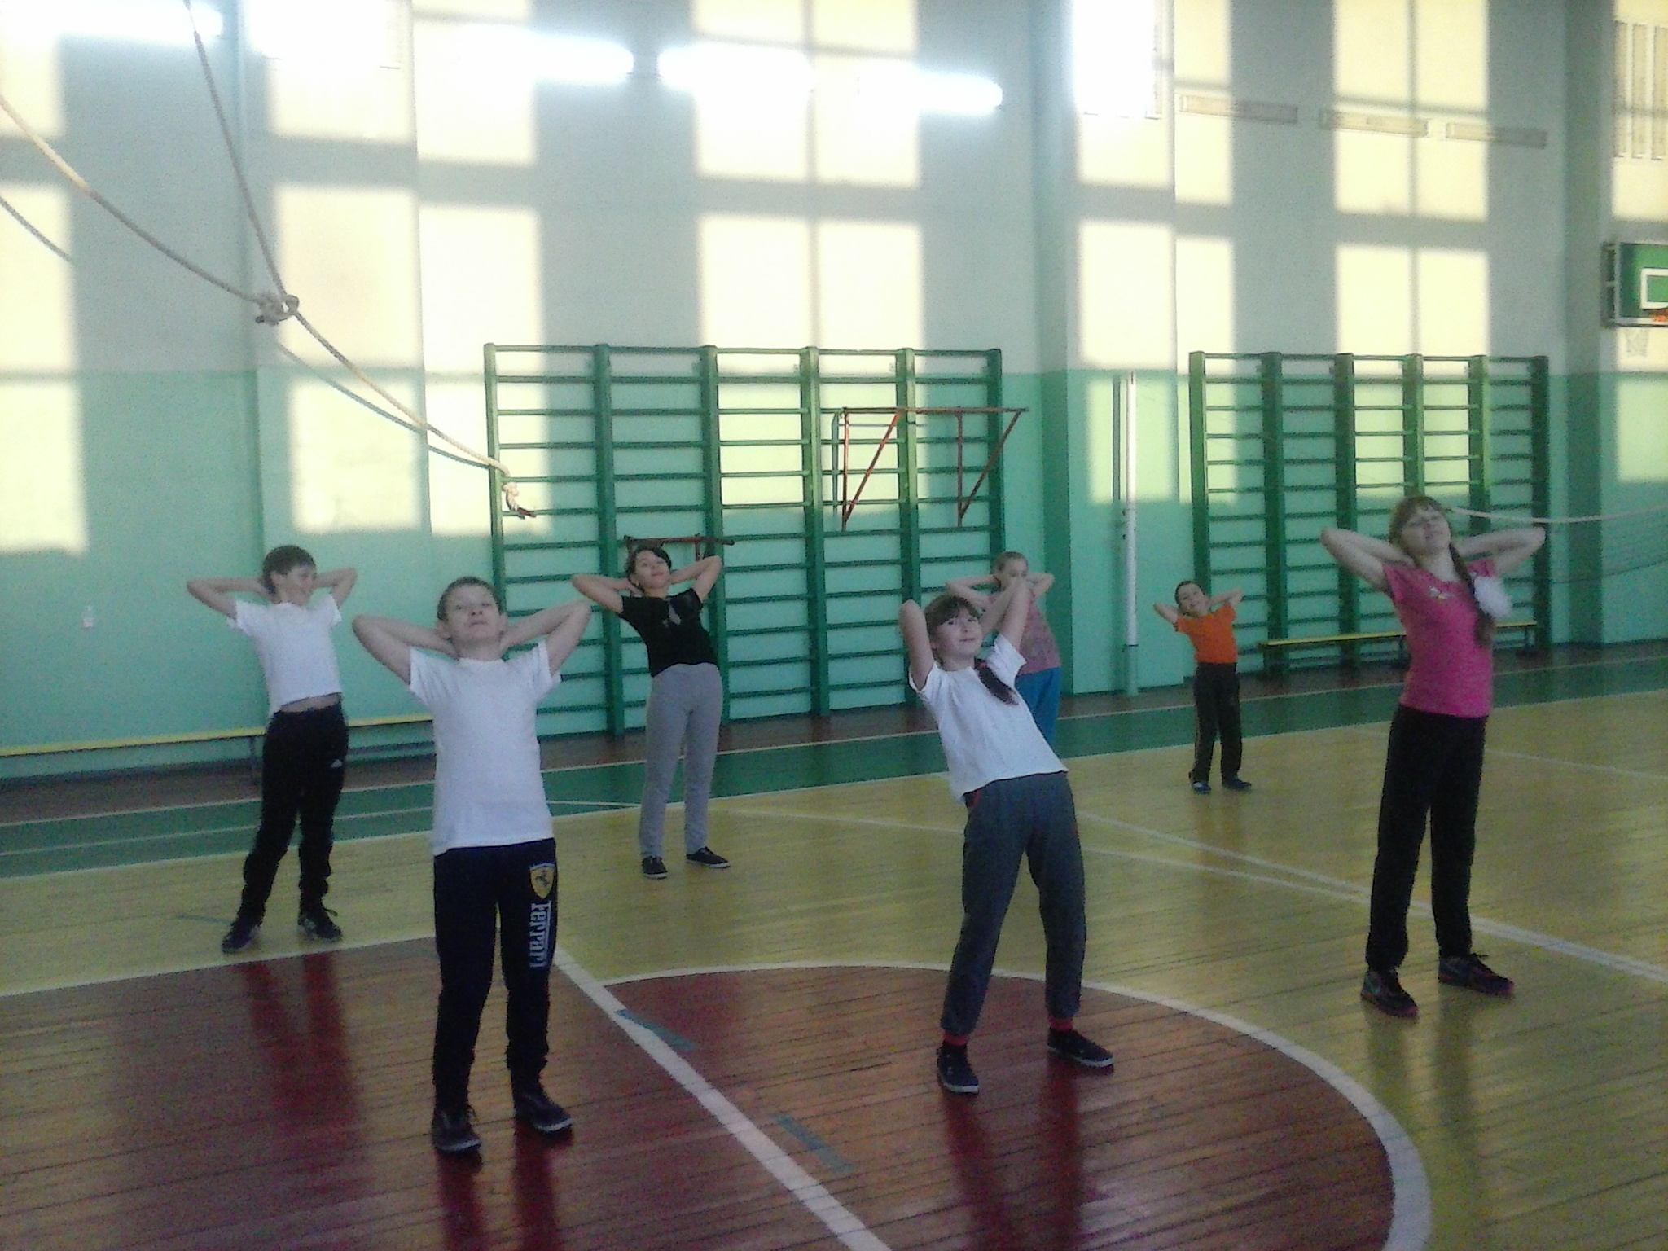
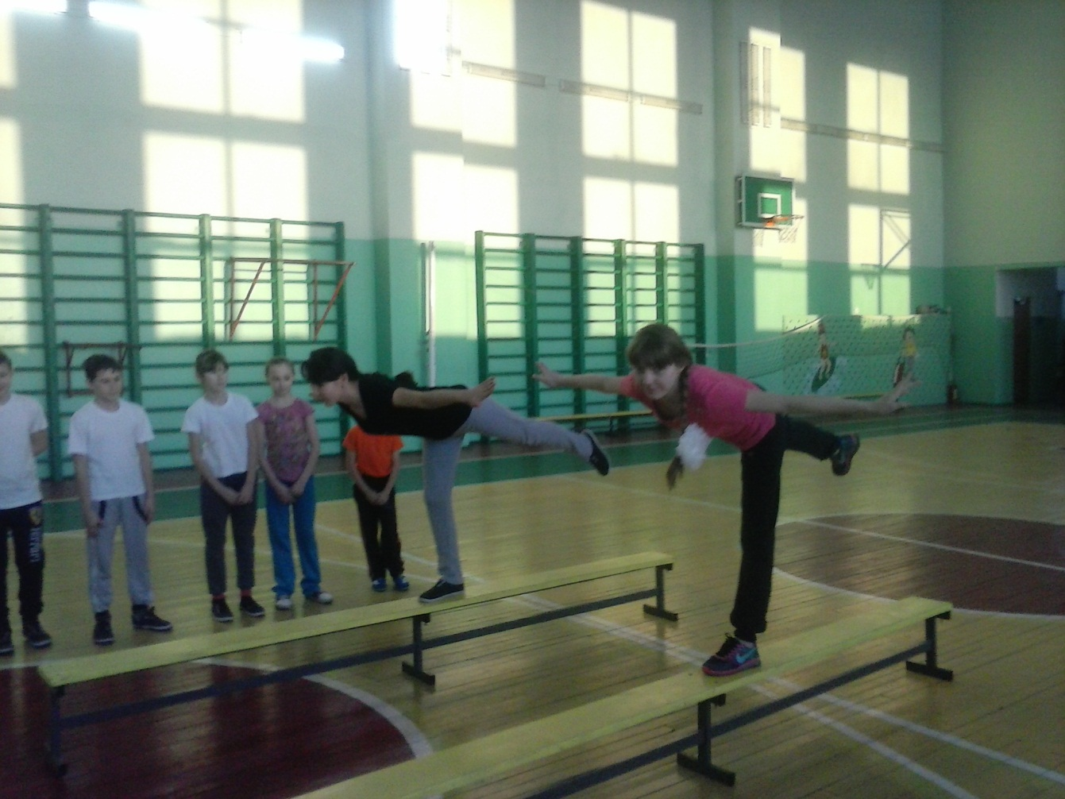
Ритмическая гимнастика

Slide 6
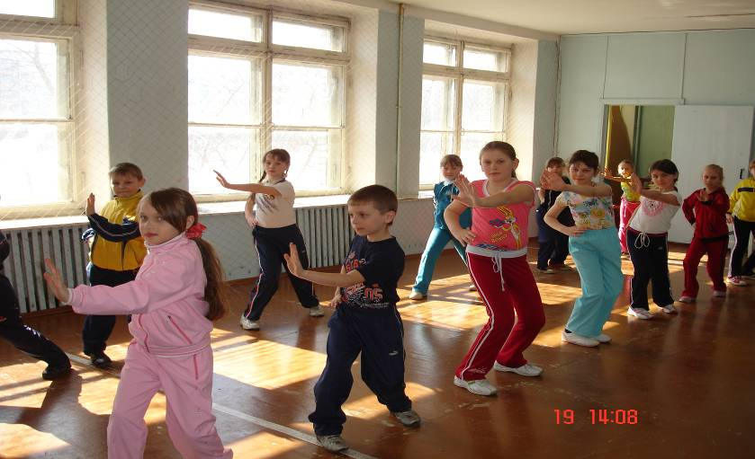
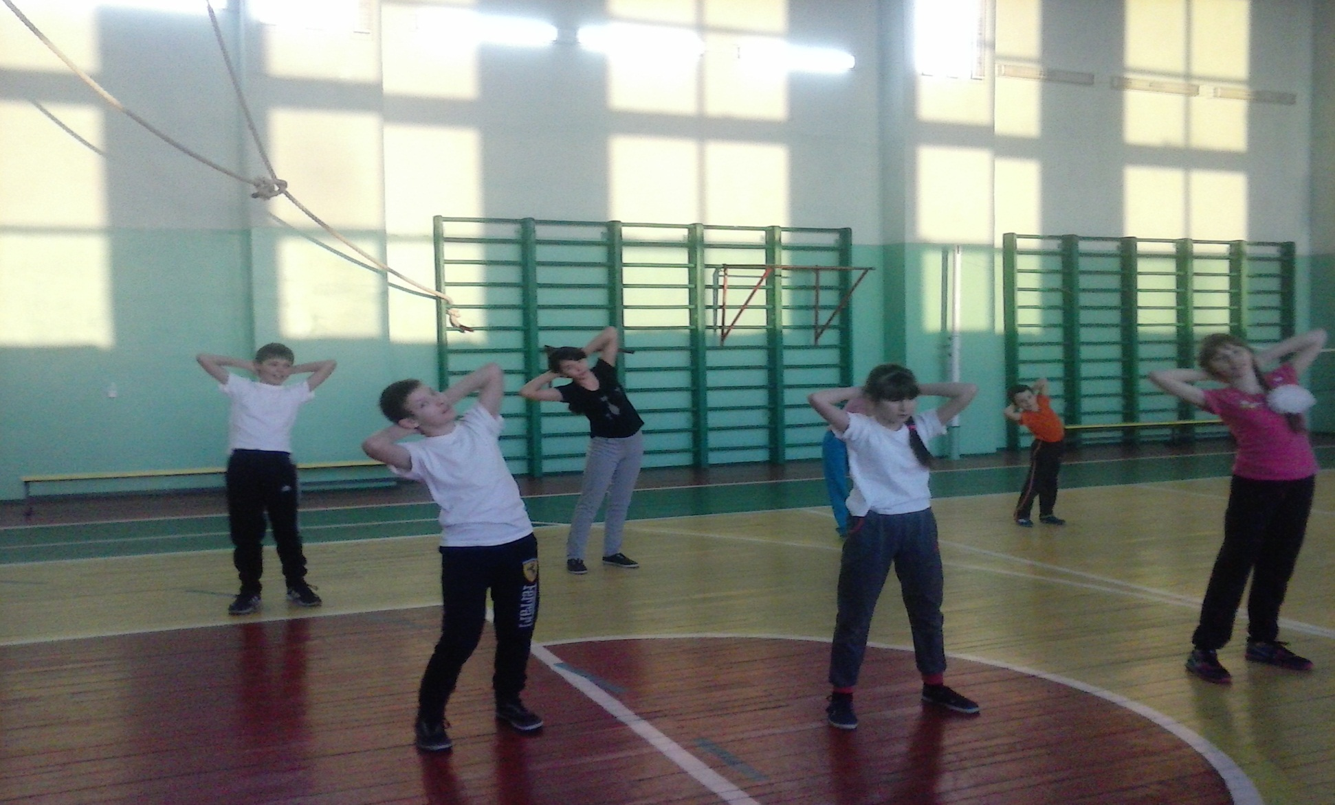
Ритмическая гимнастика

Slide 7
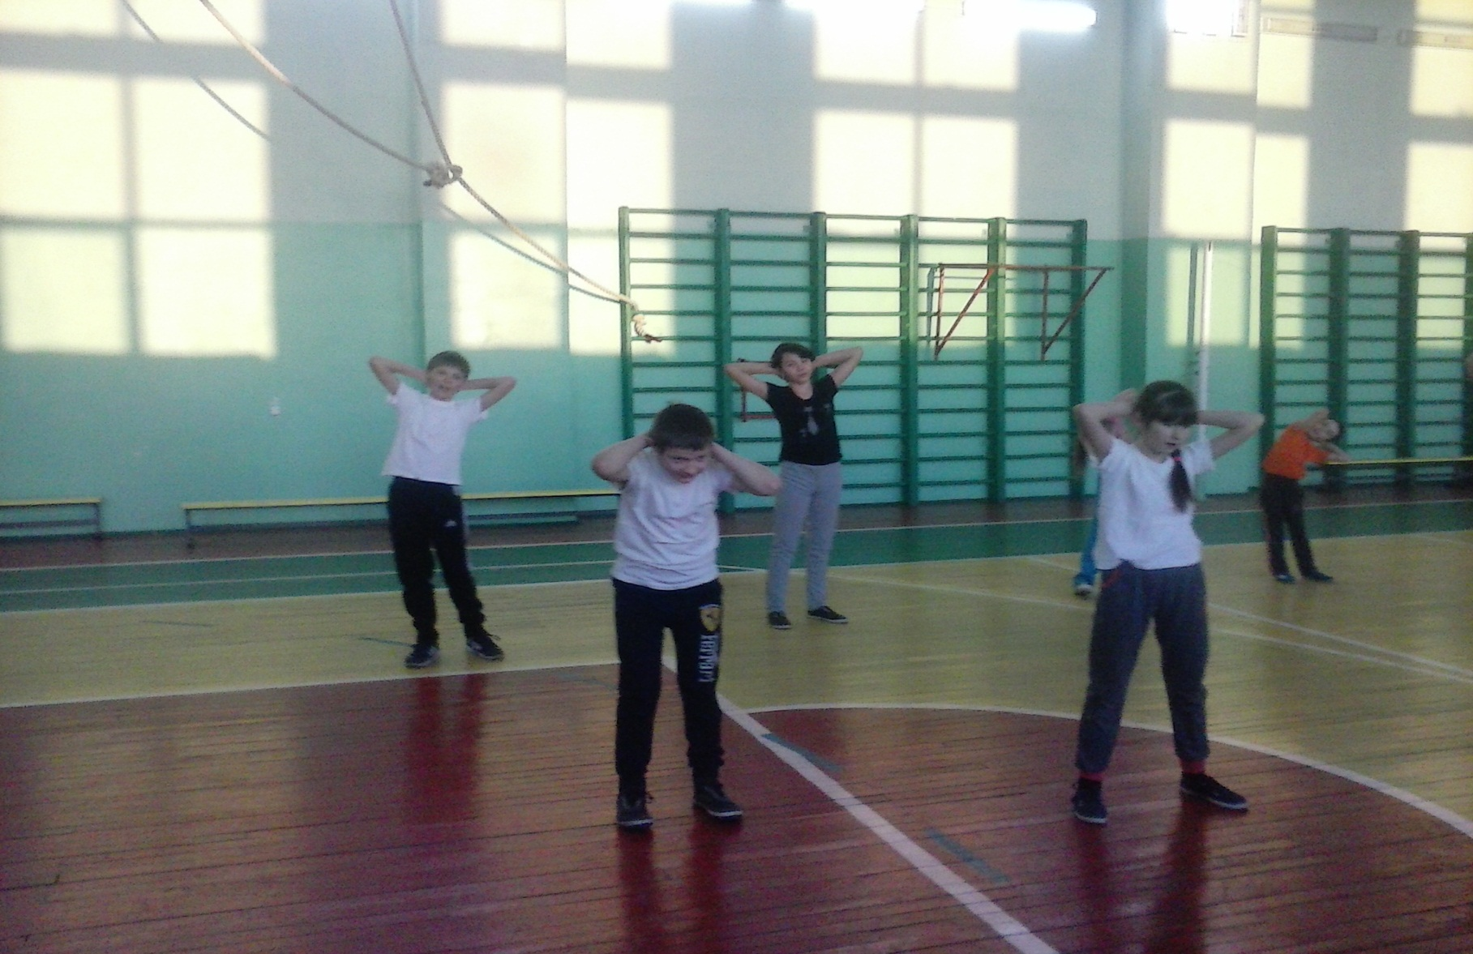
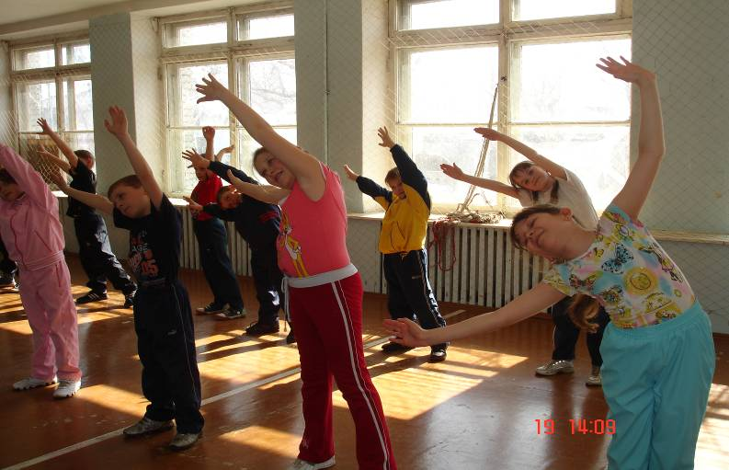
Ритмическая гимнастика

Slide 8
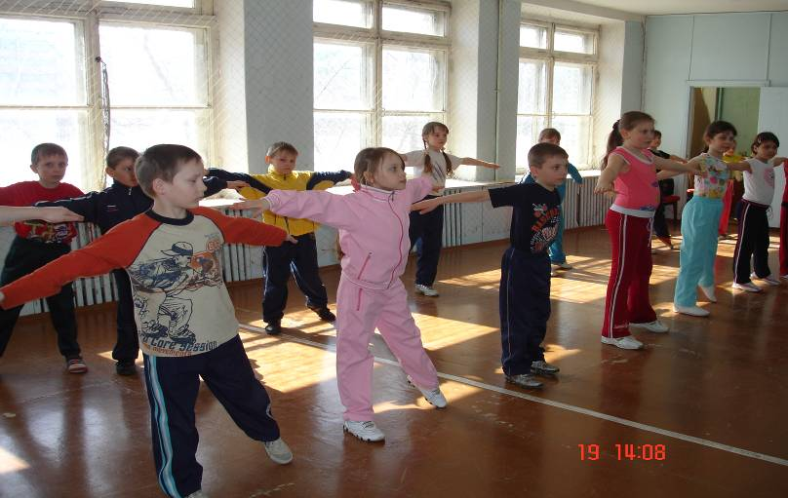
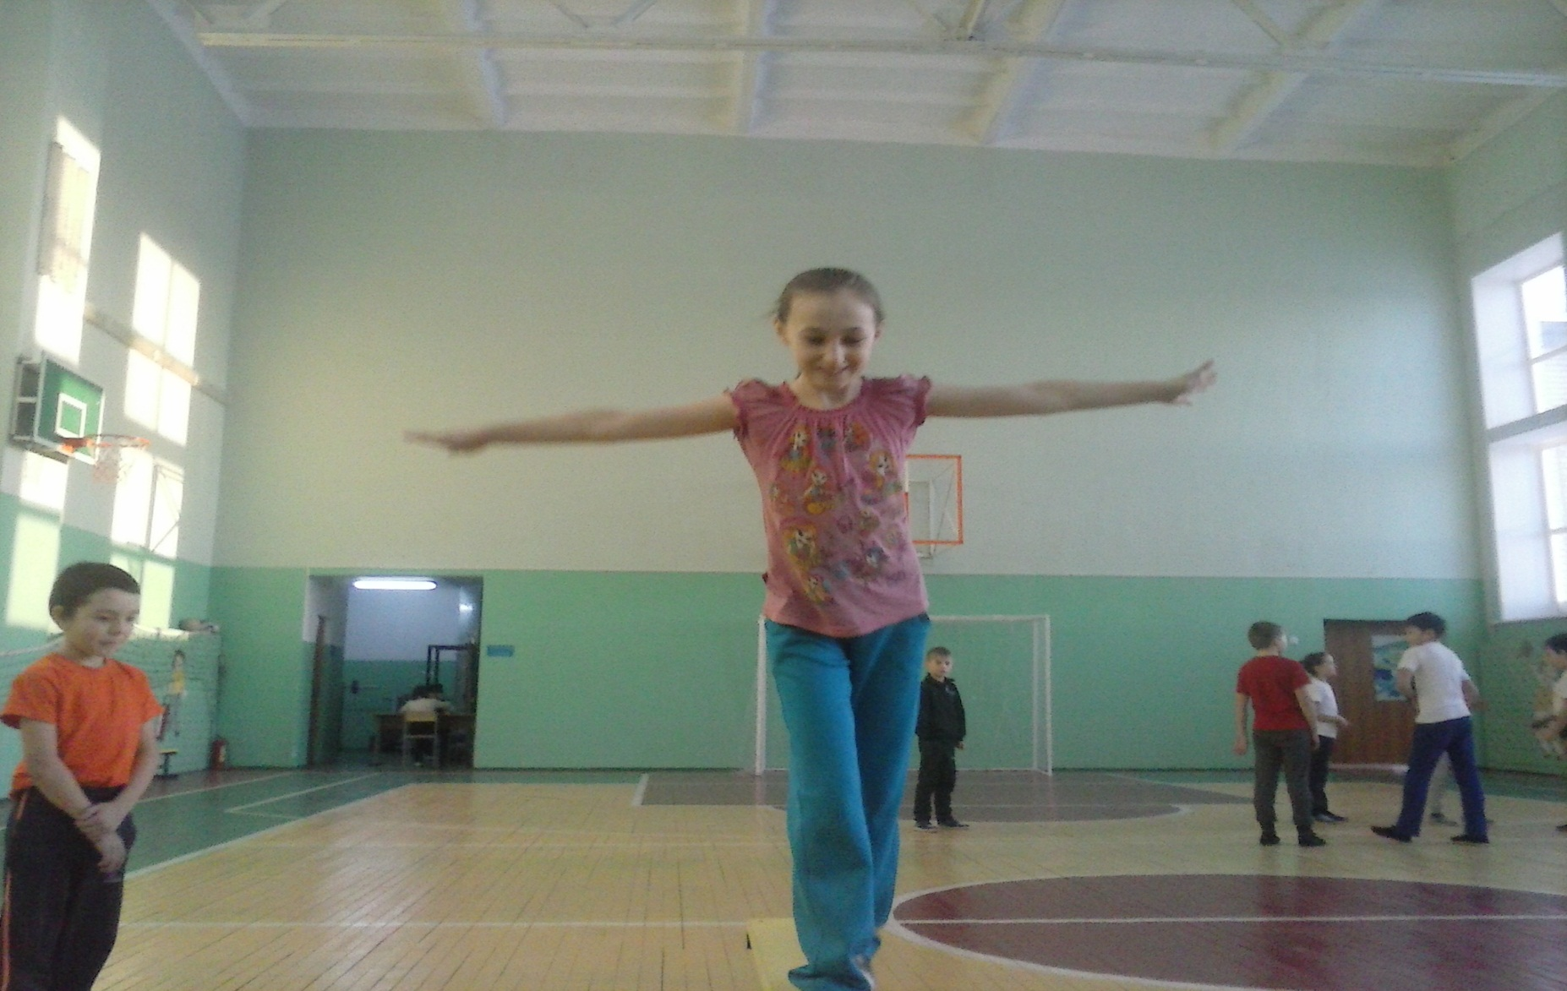
Ритмическая гимнастика

Slide 9
Прыжки со скакалкой
Включение прыжков со скакалкой в каждый урок, проходящий в спортивном зале не обременительно для занимающихся, если прыжковые упражнения разнообразны по форме, нагрузке и задачам, стоящим перед ними.

Slide 10
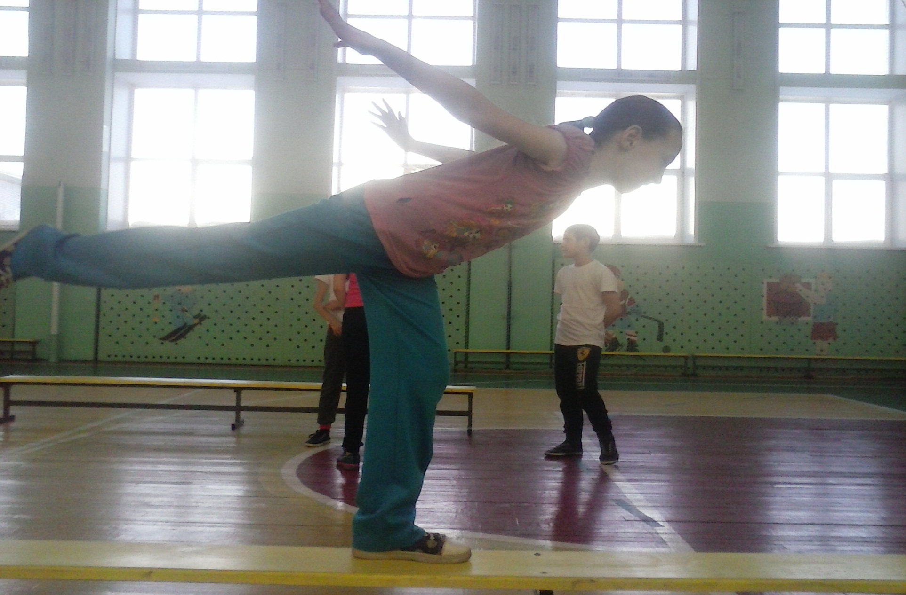
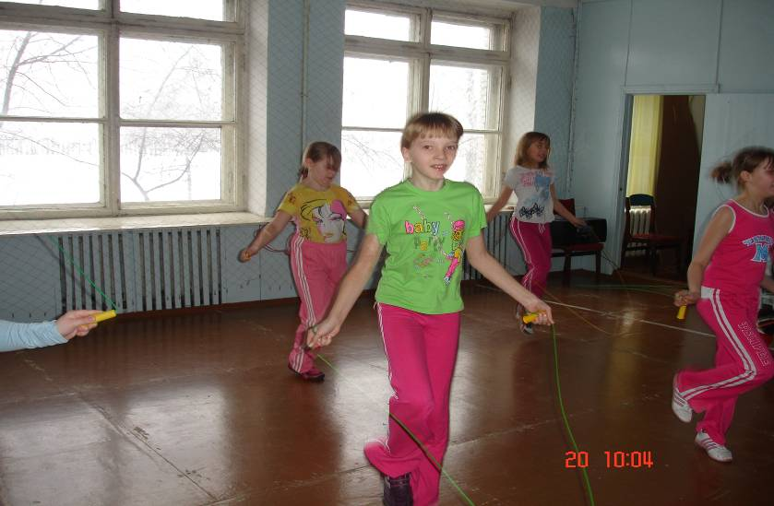
Хождение по спортивной лавке

Slide 11
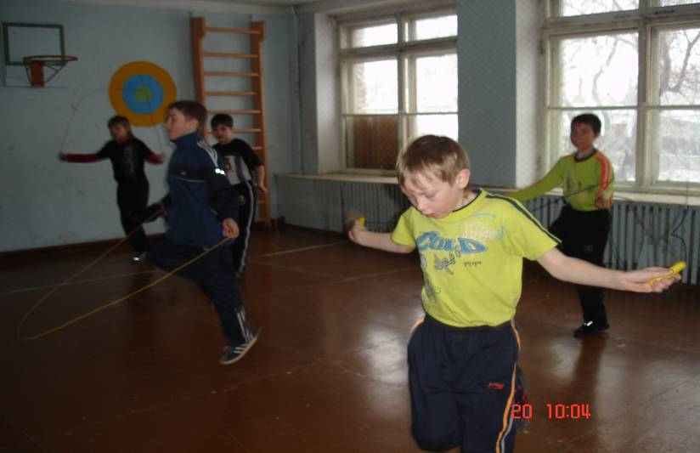
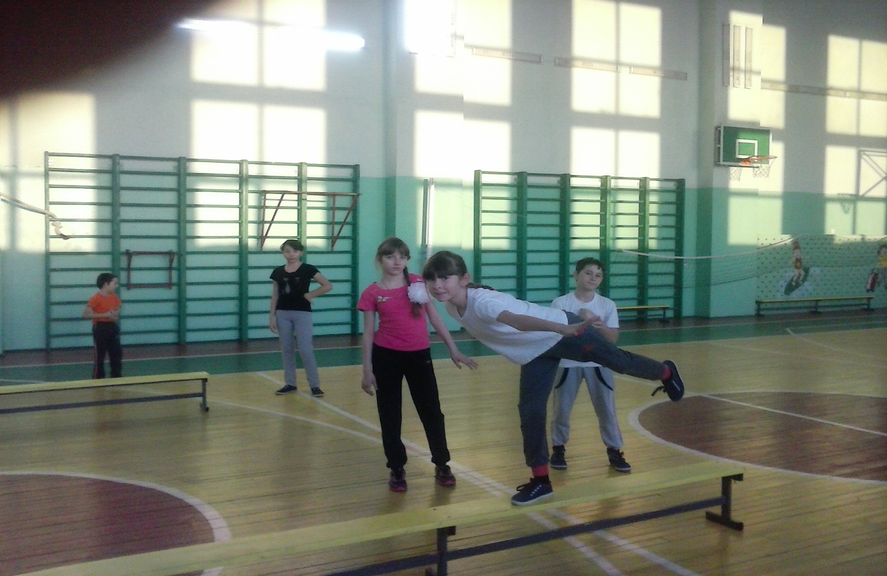
Упражнения в равновесии

Slide 12
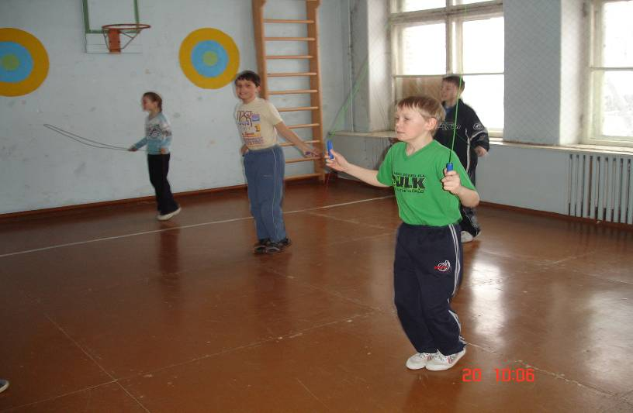
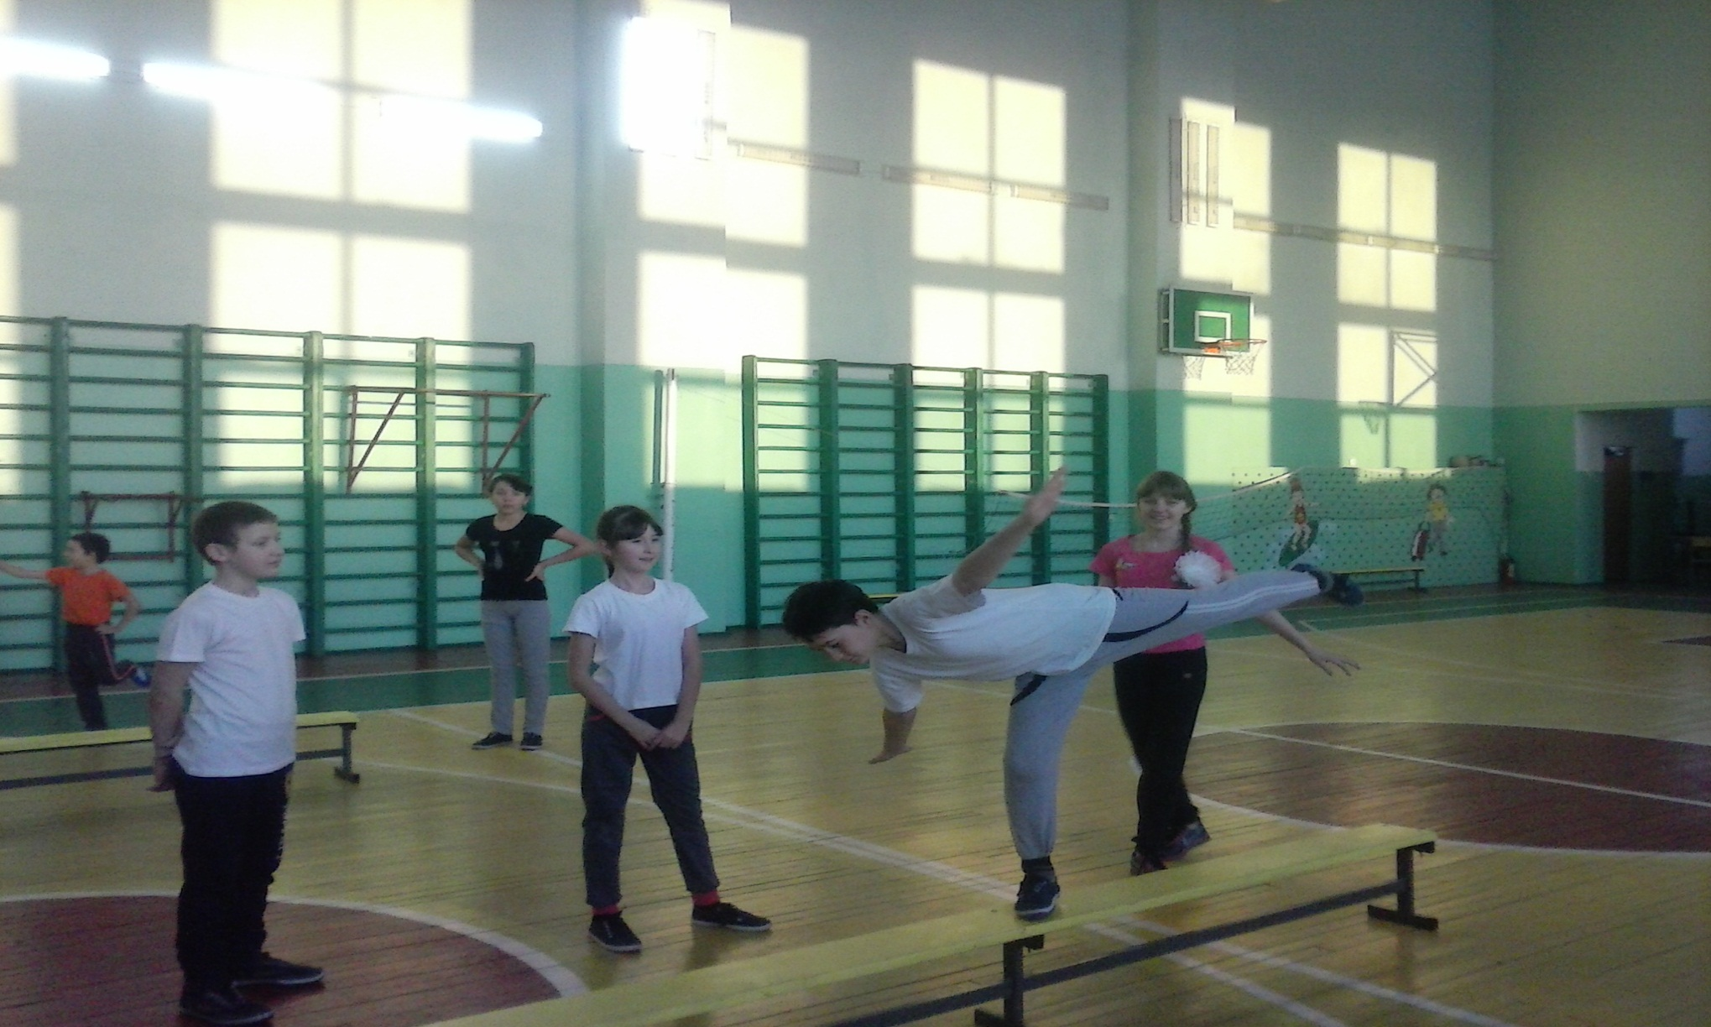
Упражнение на месте, в равновесии

Slide 13
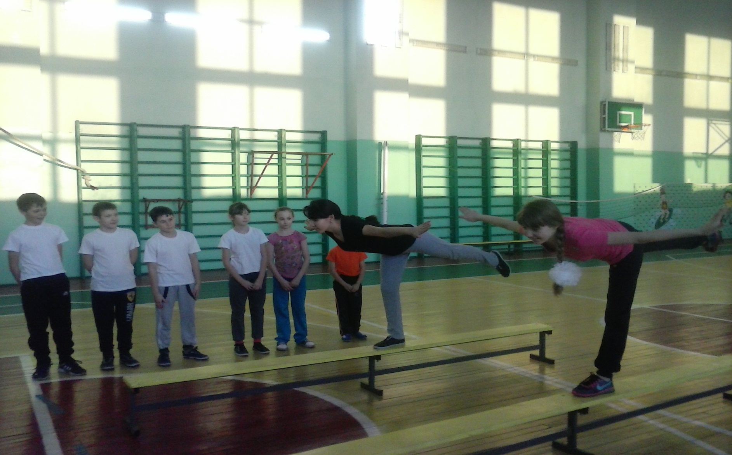
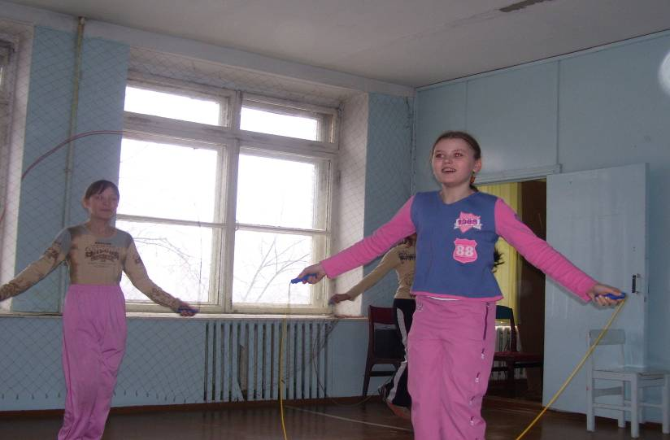
Упражнение в движение, в равновесии

Slide 14
Упражнения на формирование осанки
Осанка не бывает врожденной. Она формируется в процессе роста, развития ребенка, учебы, трудовой деятельности и занятий физическими упражнениями.

Slide 15
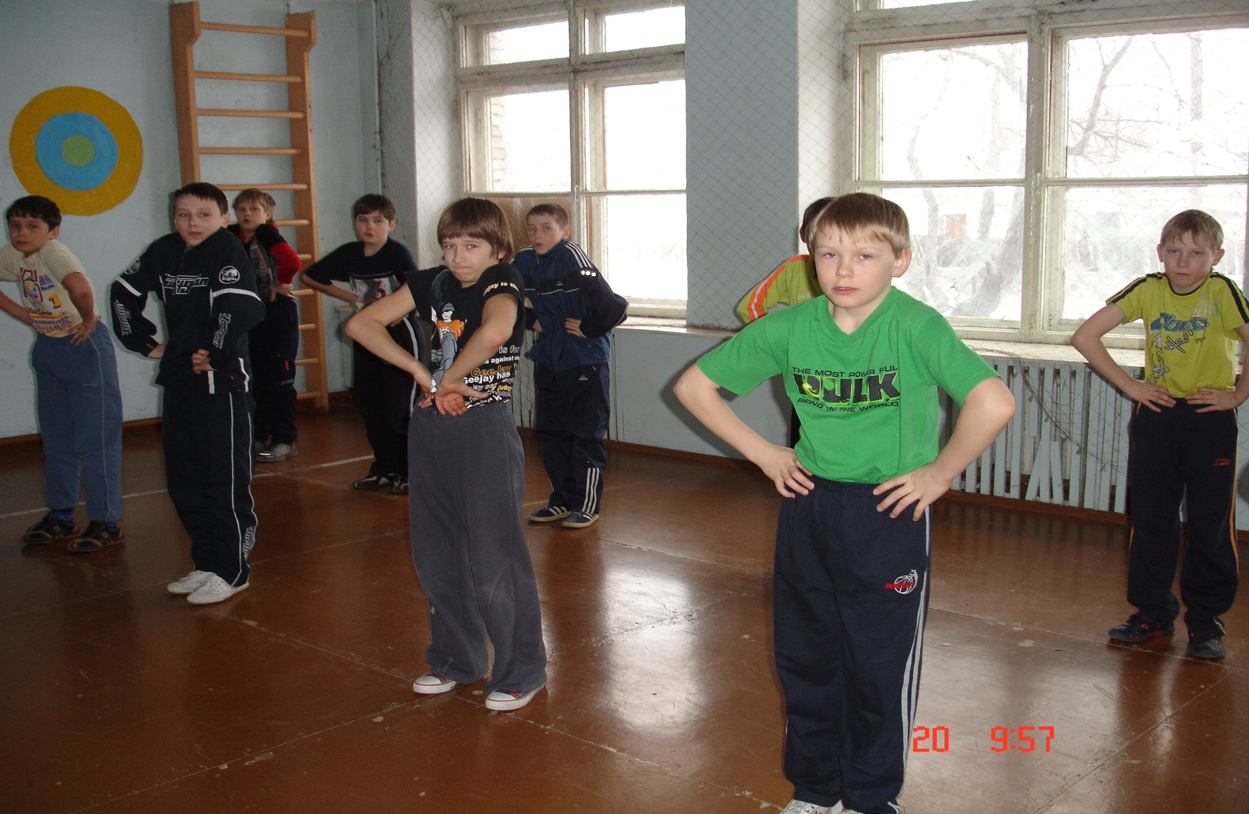
Дыхательные упражнения

Slide 16
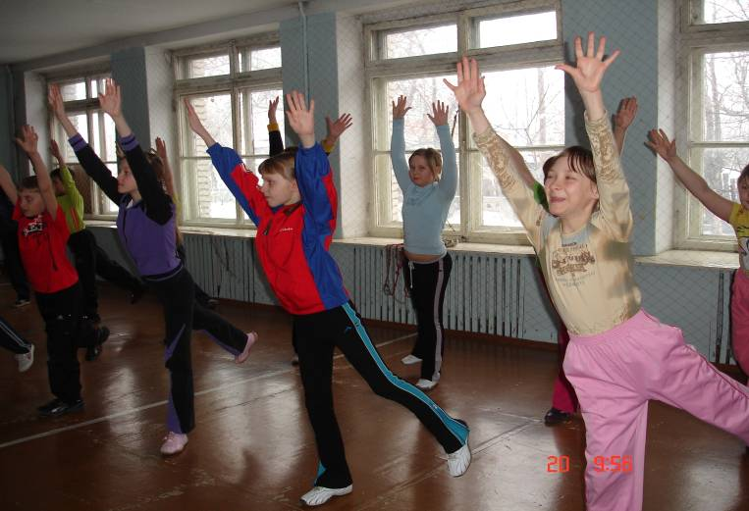
Дыхательные упражнения

Slide 17
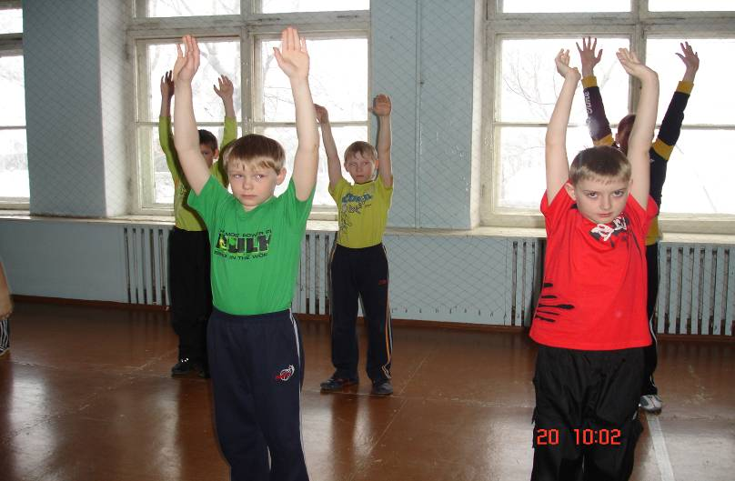
Дыхательные упражнения

Slide 18
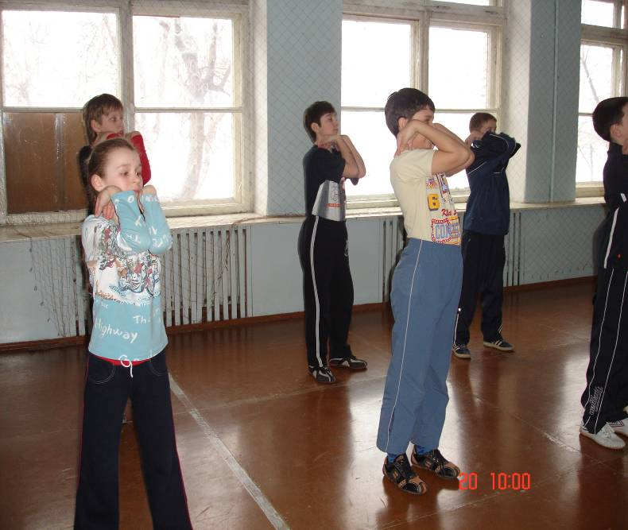
Дыхательные упражнения

Slide 19
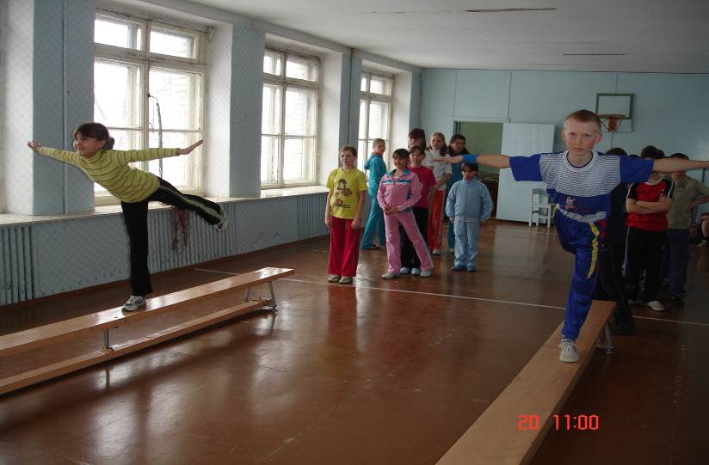
Упражнения в движении, в равновесии

Slide 20
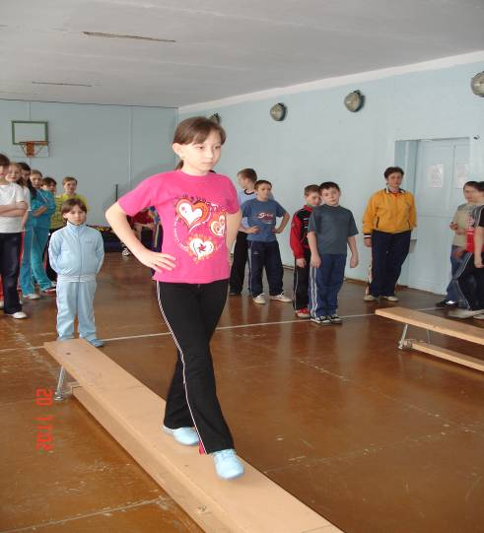
Упражнения в движении, в равновесии

Slide 21
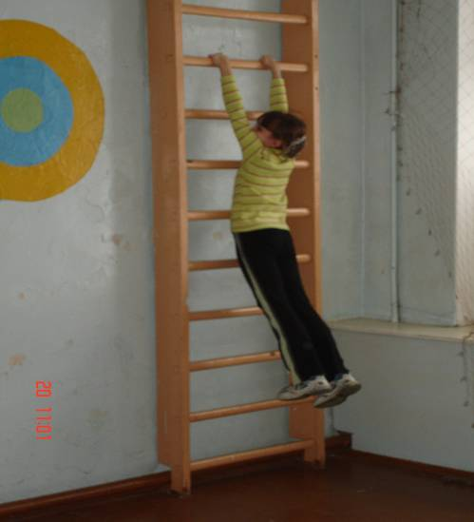
Упражнения в движении, в равновесии

Slide 22
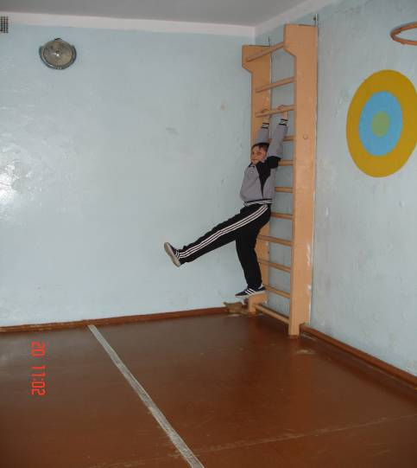
Упражнения в движении, в равновесии

Slide 23
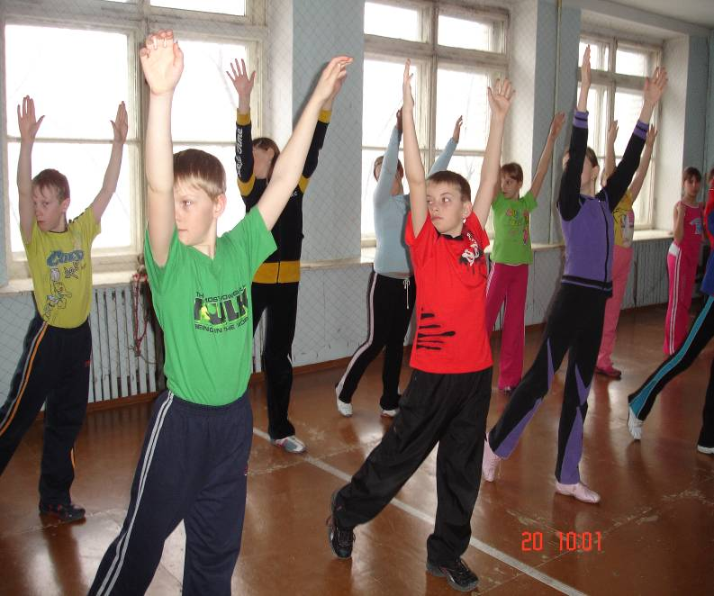
Упражнения на месте

Slide 24
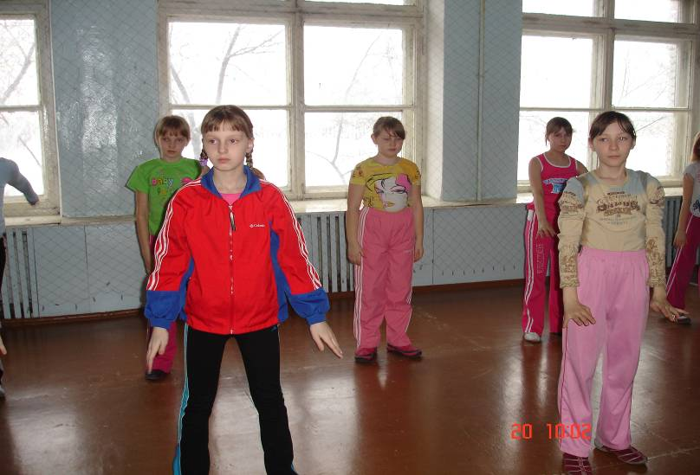
Упражнения на месте

Slide 25
Цели уроков здоровья
Укрепление физического и психического здоровья учащихся
Привитие интереса к систематическим занятиям физкультурой, формирование привычки к выполнению физических упражнений, укрепляющих здоровье, психику ребенка
Формирование культуры двигательной активности учащихся
Воспитание нравственной культуры учащихся, интереса к истории спорта, желание побеждать в себе свои отрицательные привычки и недуги

Slide 26
Темы уроков здоровья
Спорт в жизни людей
Гигиена олимпиоников
Движение есть жизнь
Значение осанки в жизни человека
Бег вчера и сегодня
Прыжки и воспитание характера

Slide 27
памятка
Дорогие ребята ,Уважаемые родители! Помните!
1. Неправильная осанка может не только нанести непоправимый вред здоровью, но и испортить человеку жизнь.
2. Особенно портит осанку неправильная поза за столом или во время игры.
3. Сидеть нужно так, чтобы иметь опору для ног, спины и рук при симметричном положении головы, плечевого пояса, туловища рук и ног.
4 .Сидеть нужно так, чтобы спина касалась спинки стула вплотную, расстояние
Между грудью и столом должно быть 1,5-2см.
5. Расстояние от глаз до стола должно быть 30см.
6. Книгу надо держать в наклонном положении, а тетрадь надо класть под углом в 30 градусов.
7. Нельзя читать лежа на боку, носить в одной и той же руке тяжести.
8. Осанку нарушает езда на велосипеде.
9. Осанку может исправить сон на жестком матраце.
10.Для исправления осанки детям нужно ежедневно заниматься, наблюдая за собой в зеркало.

Slide 28
Уважаемые папы и мамы!
Ещё несколько советов перед тем, как вы начнете серьёзно и целенаправленно бороться за здоровье и счастье своего ребенка!
Помогите своим детям сделать упражнения необходимыми и привычными в их жизни.
Постарайтесь быть примером своему ребенку в выполнении упражнений, делайте их вместе с ним.
Не ругайте ребенка, если он делает что-то не так, постарайтесь,
чтобы он выполнял упражнения охотно, только тогда они смогут перерасти в привычку.
Подчеркивайте, пусть маленькие, достижения ребенка.
Во время выполнения упражнений радуйтесь хорошей музыке, возможности общения, улыбайтесь друг другу, поддерживайте друг друга во всех ваших начинаниях!
Успехов и удачи !

Slide 29
Организация домашних заданий
Домашние задания по физической культуре-одна из самых эффективных форм физического воспитания, позволяющая реально охватить самостоятельными занятиями каждого школьника.
Контроль за выполнением домашнего задания отслеживается в тетради по физической культуре.
Тетрадь дает возможность оценивать школьника по всем показателям : знаниям, двигательным умениям и навыкам, двигательной подготовленности, физкультурно-спортивной и оздоровительной деятельности.

Slide 30
Результаты медицинского осмотра со 2-6 классы

Slide 31
Тест определения отношения учащихся к занятиям физической культурой и спортом
2-4
классы
146
учащихся
Положительное
отношение
92 %
Отрицательное
отношение
7 %
Безразличное
отношение
1 %

Slide 32
5-6 классы
87 учащихся
Положительное
отношение
90 %
Отрицательное
отношение
7 %
Безразличное
отношение
3 %

